Slide 1

Réunion du comité de pilotage
Beemo
Le 20/11/2024

Slide 2
Ordre du jour
Décision du COPIL précèdent
Vue d’ensemble sur l’avancement
Vue d’ensemble sur la performance de projet
Revue du budget
Revue du planning
Revue des risques
Evolution des KPIs de projet
Décisions à prendre
Validation des demandes de changement
Questions
Prochaines réunions

Slide 3
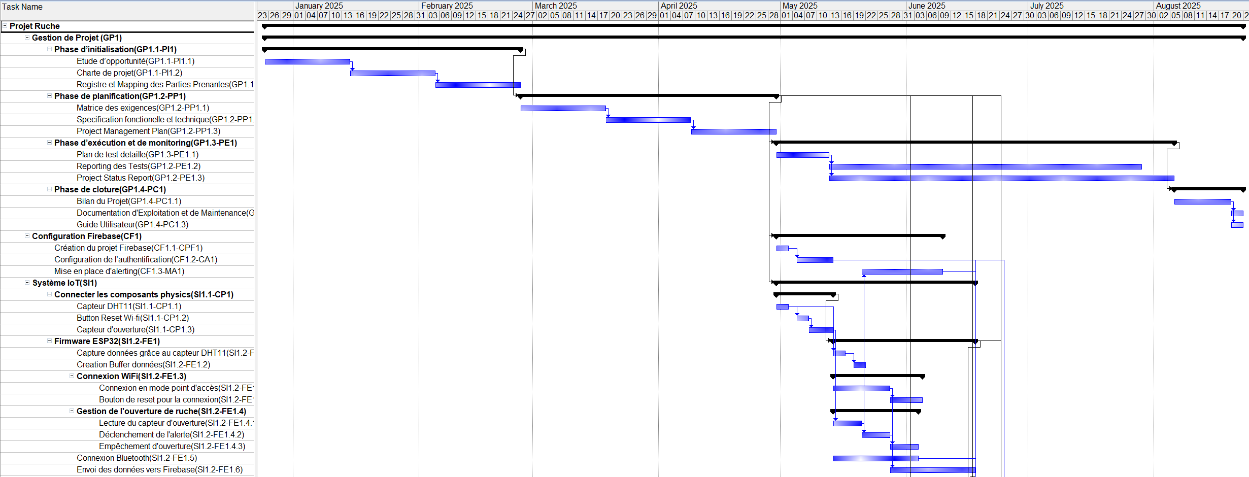
Diagramme de Gantt

Slide 4
Performance de projet : Revue du Budget simplifiée

Slide 5
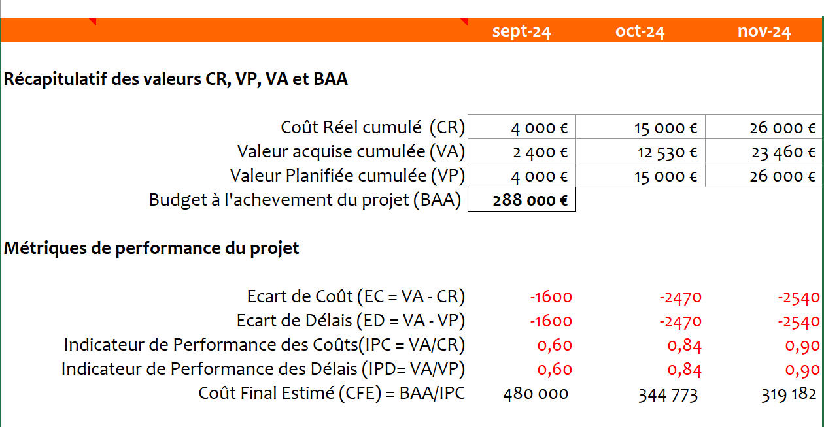
Performance de projet : Analyse de la valeur acquise ½ *
Cf ‘’Rapport de suivi du budget’’ pour plus de détails

Slide 6
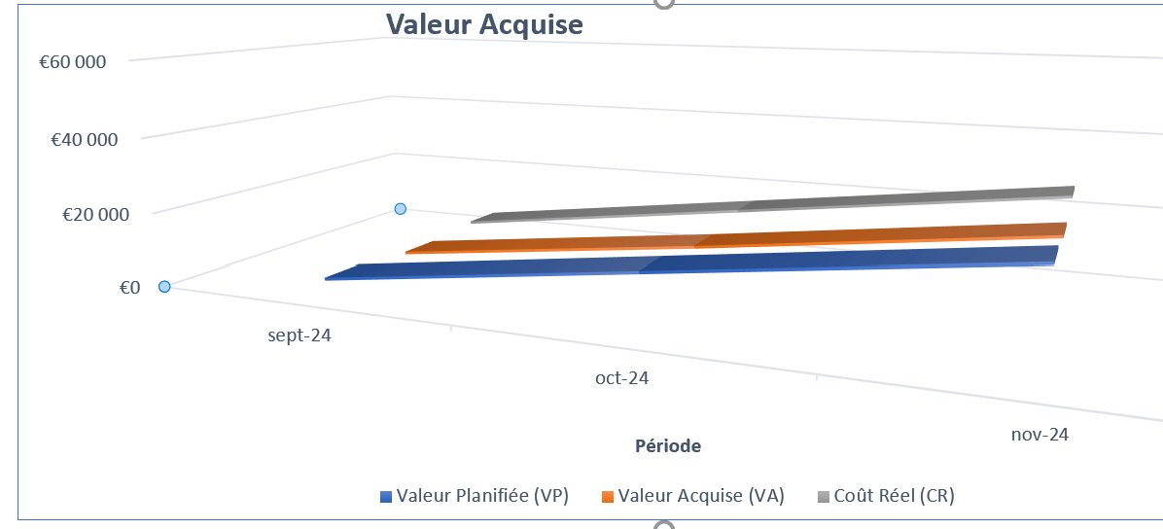
Performance de projet : Analyse de la valeur acquise 2/2 *
Cf ‘’Rapport de suivi du budget’’ pour plus de détails

Slide 7
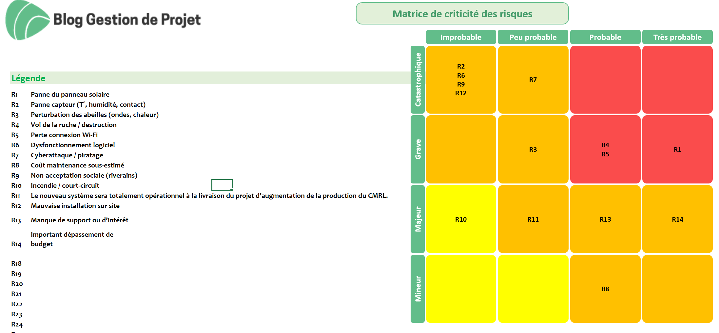
Revue des risques du projet
*cf ‘’Registre des risques’’ pour plus de détails
Notes:
L’idée est de suivre l’évolution des risques tout au long du projet (Criticité, mesures préventives et correctives)

Slide 8
Evolution des KPIs du projet
KPI | Cible | Etat actuel | Tendance | Commentaire
Budget de mise en place | 52000 K euros | Satisfaisant (Réel aligné sur Planifié) | Stable | Sur la bonne voie
Retour sur investissement | 1 an | Satisfaisant (Projet dans les délais) | Amélioration | En bonne voie
Satisfaction clients internes | 90% | Satisfaisant (Projet dans les délais) | Amélioration | Confiance grandissante dans les avantages du projet après les tests communs
Satisfaction clients externes | 100% | Satisfaisant (Projet dans les délais) | Stable | A mesurer au premier trimestre 2025

Slide 9
Décisions à prendre / Arbitrage à faire
Points en suspens et les décisions à prendre
Décision 1
Besoin de ressources supplémentaires pour L’achat des matériaux

Slide 10

Questions
L’équipe projet se fera un plaisir de répondre à toutes les questions, remarques et suggestions

Slide 11
Prochaines réunions
Prochaines réunions du comité de pilotage:
Le 29/03/2025

